Slide 2
KATILIMCILAR
PROF DR. TUNCAY HAZIROLAN (TRD BAŞKANI)
PROF DR. MUSTAFA ERKİN ARIBAL (Acıbadem Hast Altunizade Rad. Uzm
PROF DR. MEMDUH DURSUN (İstanbul Üniv Tıp Fak. Rad. ABD)
PROF DR. NAİL BULAKBAŞI (Dr.Suat Günsel Girne Ünv. Başhekim)
DOÇ.DR. ÖZGÜR KILIÇKESMEZ(İstanbul EAH)
DOÇ.DR. GÖKAY GÖRMELİ(Liv Hospital Ortapedi ve Travmatoloji Uzm.)
DOÇ DR AYŞE GÖRMELİ (Liv Hospital Radyoloji Uzm.)
DOÇ DR.HAKAN ÖNDER (Okmeydanı EAH Rad. Uzm.)
ÖĞR.GÖR. ONUR KARAMAN (Akdeniz Üniversitsi)
UZM.DR. ADEM TOPÇU (Haseki EAH Rad. Uzm.)
UZM DR. SERKAN ARIBAL (Okmeydanı EAH Rad. Uzm.)
ÖĞR.GÖR. ÖZGE KOVAN (Acıbadem Üniv SHMYO Tıbbi Görüntüleme)
. RAD.TEKN MUHAMMET YALCINKAYA (Fulya Acıbadem – TGDER Bilim Kurulu)
. RAD TEKN. SACİT TANRIVERDİ ( Altunizade Acıbadem- TGDER Bilim Kurulu)
RAD.TEKN. VEYSEL KURT (İstanbul Üniv Cerrahpaşa Tıp Fak Radyoloji)
RAD.TEKN. HÜSEYİN ARIKAN (Liv Hospital Rad. – TGDER Bilim Kurulu)
RAD TEKN. FATİH KOÇ (Liv Hospital Rad. – TGDER Bilim Kurulu)
VOLKAN KUTLU (TGDER Bilim Kurulu)
RESUL KEBİR (Myrian)
BAYRAM DEDE (Avukat)
AYŞE SÜZEK ( Avukat )
UĞUR EROL ( GE Healthcare)
MURAT KARAKOÇ ( GE Healthcare)

Slide 3
DÜZENLEME KURULU BİLİM KURULU
DOÇ.DR. HAKAN ÖNDER
UZM.DR. ADEM TOPÇU
ÖZER ERDEN
HASAN AK
OKAN EVMEZ
ÖZGÜR DOMAÇ
RAGIP DANACI
DURMUŞ ŞAHİN
TAYFUN DEMİRTAŞ
KENAN DÖNDÜ
YUNUS ARICI
ÖZCAN GÜREL
ROF DR. MEMDUH DURSUN
DOÇ.DR. ÖZGÜR KILIÇKESMEZ
DR. SERKAN ARIBAL
HÜSEYİN ARIKAN
SACİT TANRIVERDİ
FATİH KOÇ
ENGİN NOGAYLAR
HÜSEYİN KÖROĞLU
VOLKAN KUTLU
AHMET AYCAN
ORHAN ARSLAN
NEVRUZ ÇELİK

Slide 4
MİSYON VE VİZYONUMUZ
15 Mayıs 2017 tarihi itibaren hizmet vermekte olan derneğimiz;
Radyoiyonizan (Konvansiyonel Görüntüleme Yöntemleri, Bilgisayarlı Tomografi), radyoizotop-radyoaktif maddeler ( Nükleer Tıp) ve Manyetik Rezonans teknikleri( MRG) dahil birçok yöntem ile görüntüleme yapan teknisyen ve teknikerlerin, daha kaliteli ve bilimsel yaklaşımlı, dünya ölçeğinde tıbbi görüntüleme, teşhis ve tedavi hizmeti verebilmesi için çalışmalar yapmaktadır.
Tüm meslek çalışanlarının ve örgütlerin etik prensipler çerçevesinde toplum sağlığını gözeterek ilgili çalışmalarını teşvik etmek, tıbbi görüntüleme alanında çalışanların hukuksal haklarını korumak ve bilimsel alanda geliştirmeyi amaçlamaktadır.
Meslektaşlarımızın özlük haklarını daima hukuksal çerçevede gözetmek, bilimsel çalışmalar yapmak ve yapılmasını teşvik etmek, alanında hak ettiği yere ulaştırmak. Eğitim seviyesini yükselterek en az lisans düzeyine çıkarmak ana hedeflerimizdendir.
Kendi öğretim elemanlarını yetiştirerek mesleki eğitim ve ihtisaslarını bizzat kazandırabilir düzeye getirmeyi hedeflemektedir.
Meslektaşlarımızın her konuda bilimsel ve mesleki gelişimini desteklemek üzere projeler hazırlamak, bu konuda her türlü atılıma destek olmak,
Kitlesel ve bölgesel eğitimler düzenlemek ve tüm bunları bilimsel bir şuur çerçevesinde dünyaya sunmaktır.

Slide 5
GENEL BİLGİ
Kongre Tarihi: 10-14 Nisan 2019
Kongre Yeri: Avantgarder Resort Hotel
Kongre Dili: Kongre dili Türkçe’dir.
Kongre Katılım Kabul Mektubu: Kongreye ‘Sözel/Poster sunumu’ ile iştirak eden katılımcılara online ‘Kabul Mektubu’ gönderilecektir. Sözel/ Poster sunumu başvuru için son tarih 10.03.2019 dir. (Sözel sunumlar 10 dk. Poster sunumlar 60*90 ebatında olacak şekilde info@tgder.com.tr adresine gönderilecek)
Otele Giriş: Otele girişler öğlen 12:00’dan sonra, çıkışlar ise 12:00’dan önce olacaktır. Çıkış günü öğlen yemeği dahildir.
Kayıt ve Danışma: Kayıt ve Danışma Masası, 10 Nisan 2019 Çarşamba gününden itibaren Avantgarder Resort Hotel ‘de hizmet verecektir. Kayıt için ödemeyi 5 Nisan 2019 Cuma günü saat 17:00’den sonra yapan katılımcıların banka dekontlarını yanında bulundurmaları ve kayıt sırasında göstermeleri gerekmektedir. Kongre günü kayıt masasına ödeme yapmak durumunda olan katılımcılar ödemelerini nakit veya kredi kart olarak yapacaklardır.
Katılım Belgesi: Kongreye kayıt yaptıran tüm katılımcılara 14 Nisan 2019 itibariyle kayıt masasından Katılım Belgesi verilecektir.
Yaka Kartı: Yaka Kartı kayıt sırasında verilecektir. Kongre süresince tüm bilimsel ve sosyal aktivitelerde yaka kartı bulundurulmalıdır.

Slide 6
KONAKLAMA TÜRÜ(4 GECE-5 GÜNDÜZ) | DERNEK ÜYESİ OLAN | DERNEK ÜYESİ OLMAYAN
TEK KİŞİLİK ODA (SNG) | 3600 TL | 3750 TL
ÇİFT KİŞİLİK ODA (DBL) | 2950 TL | 3100 TL
ÖĞRENÇİ ÜÇ KİŞİLİK (DBL) | 2500 TL | 2600 TL
FİRMA TEMSİLCİSİ(SNG) | 3600 TL
MİSAFİR, EŞ, ÇOCUK | - | 1750 TL
DIŞ KATILIMCI | 350 | 450
FİYATLARA KDV DAHİLDİR
Kayıt Ücretine Dâhil Olan Hizmetler; Katılım , konaklama, Kongre Malzemeleri (Kongre Çantası, Cep Programı, Katılım Sertifikası, Yaka Kartı) BANKA HESAP BİLGİLERİ: GARANTİ BANKASI ŞB KOD: 1128 HESAP NO: 6297762 IBAN NO : TR 48 0006 2001 1280 0006 2977 62 HESAP ADI: TIBBİ GÖRÜNTÜLE DERNEĞİ

Slide 7
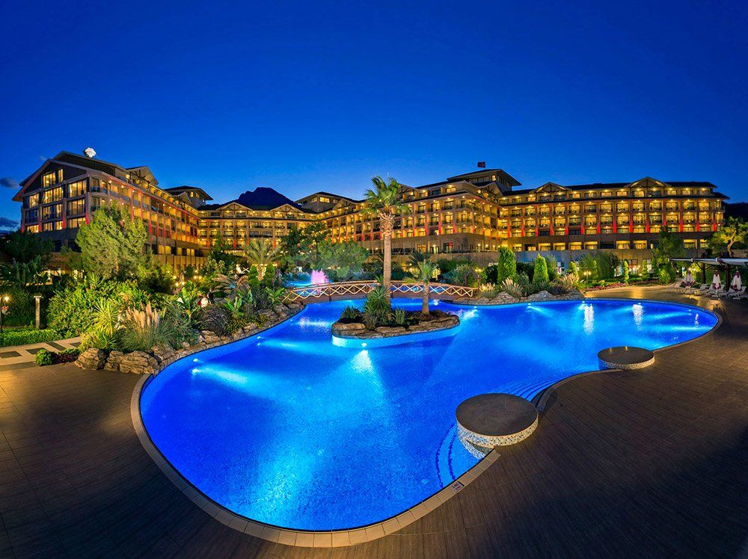
AVANTGARDES RESORT HOTEL
Esentepe Mah. Ahu Ünal Aysal Cad. No: 1 Göynük Kemer Antalya http://www.avantgarderesorts.com/resort/

Slide 8
ORGANİZASYON SEKRETERYASI
AKDES TURİZM ORG.TAS.YÖN.DAN.EML.TIC.LTD.STI.
FENER MH. FENER CAD. AKANAY APT.
B BLOK NO:7/2 07160
MURATPAŞA/ANTALYA
Tel +90 242 318 00 08
Fax +90 242 323 00 32
Gsm +90 530 108 88 92
Mail: info@cocotour.com.tr

